Slide 1

Banco de Dados
Prof. Ms. Ricardo Alexandre Bontempo

Slide 2

Mini Curriculum
Possui graduação Superior em Tecnologia em Informática - Uniclar - União das Faculdades Claretianas (2001)
Tem Mestrado Interdisciplinar em Educação, Adm. e Comunicação pela Universidade São Marcos (2006).
Foi professor na Universidade Anhembi Morumbi, além também de ser Coordenador na Graduação de Design Digital e na Pós-Graduação no curso de Ilustração, Infografia e Motion Graphics,
Já lecionou na Universidade São Judas no curso de Administração, com as matérias de Marketing, Sistemas de Informação, Informática Básica e Estatística,
Já lecionou também na FAM com as matérias de Design Gráfico, Direção de Arte, Linguagem Visual, Construção de Marcas, Fundamentos de Marketing,Pesquisa de Mercado, Comunicação Visual e Mídias.
Também Lecionou e foi Coordenador na Universidade Anhanguera nos Cursos de TI e Sistemas de Informação.
Atualmente é professor Monitor no Senac de SBC nas áreas de Tecnologia.
Além da área acadêmica é consultor na área de análise de sistemas e programação como freelancer tendo ainda a oportunidade de prestar serviços em AS400 para IBM e tratamento de imagens de revistas para a Editora Abril.
Prof. Ms. Ricardo Alexandre Bontempo

Slide 3

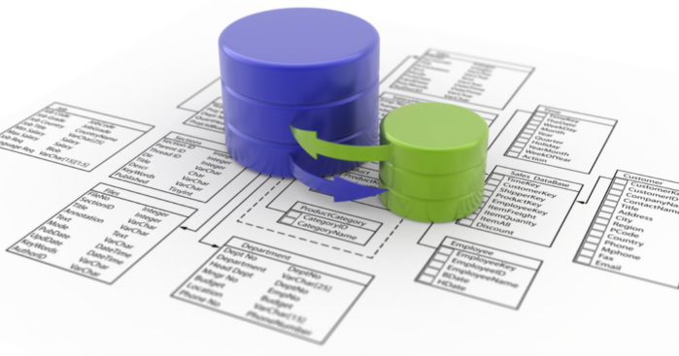


Banco de Dados no Ambiente Web
Front End - Em ciência da computação, front-end, interface frontal ou parte frontal
Página Web / Mobile
Nuvem Internet
Banco de Dados
Back End - É a parte secundária, parte de suporte ou parte de retaguarda são termos generalizados que se referem às etapas inicial e final de um processo.

Slide 4
Banco de Dados

Slide 5
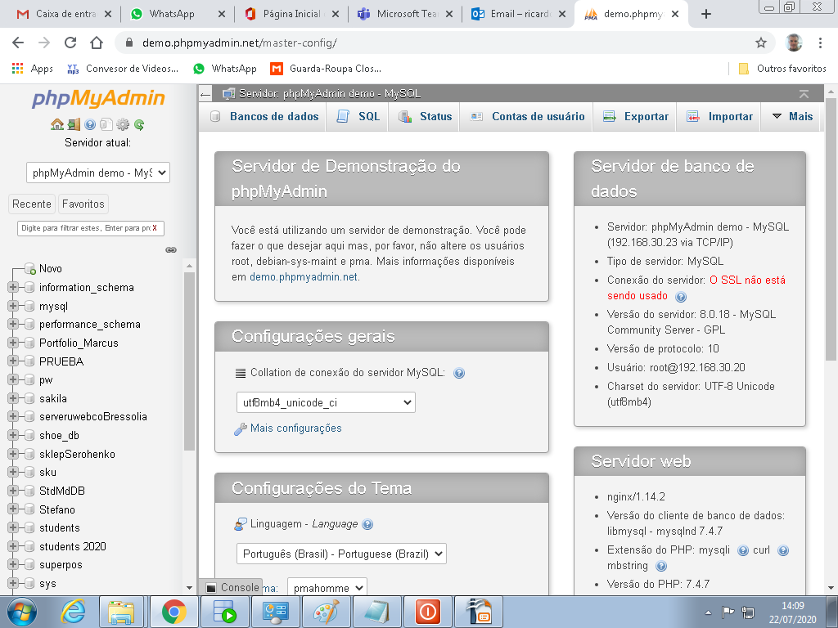
Introdução ao Banco de Dados
Bancos de dados ou bases de dados são conjuntos de arquivos relacionados entre si com registros sobre pessoas, lugares ou coisas. São coleções organizadas de dados que se relacionam de forma a criar algum sentido (Informação) e dar mais eficiência durante uma pesquisa ou estudo cientifico.
Linguagem SQL
SQL sigla significa Structured Query Language, que em português é traduzida como Linguagem Estruturada de Dados. Como o próprio nome diz, é uma linguagem de programação voltada para a manipulação de dados em SGBDs (Sistemas de Gerenciamento de Bancos de Dados)
Figura 1: SGBDs (Sistemas de Gerenciamento de Bancos de Dados)

Slide 6




Bancos de Dados Encontrados no Mercado
Atualmente existem vários tipos de Banco de Dados no mercado, dentre estes seguem alguns modelos abaixo:
1. Oracle
2. SQL Server
3. MySQL
4. PostgreSQL
5. DB2
6. NoSQL
7. MongoDB
8. Redis
9. Influx DB
10.Dynamo DB

Slide 7
Banco de Dados Relacional
Um banco de dados relacional é um banco de dados que modela os dados de uma forma que eles sejam percebidos pelo usuário como tabelas, ou mais formalmente relações.
Os bancos de dados relacionais são usados para rastrear inventários, processar transações de comércio eletrônico, gerenciar grandes quantidades de informações essenciais sobre o cliente e muito mais.

Slide 8
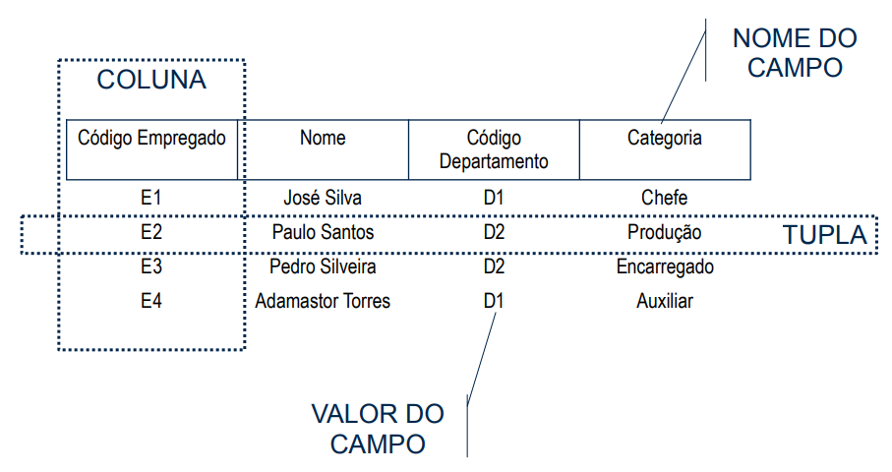
Banco de Dados Relacional
Tabelas (prática) ou Relações (teórica)
• Tabela
• Conjunto de tuplas (linhas).
• Cada linha é composta por campos (atributos)
• Cada campo é identificado por um nome de campo (nome dos atributos)
• Conjunto de campos homônimos em todas as linhas é chamado de coluna

Slide 9
Estrutura do Banco de Dados
De forma geral estaremos utilizando banco que utiliza a linguagem SQL (Structured Query Language – Linguagem de Consulta Estruturada) como interface. Funciona sob as licenças de software livre e comercial.
Escolhemos o Banco de Dados
Criamos o DataBase ou Schema
Criamos a Tabela
Definimos os Campos
Vinculamos os Tipos de Dados
Definimos Chave Primária e Chave Estrangeira

Slide 10
Estrutura do Banco de Dados
Elemento que identifica uma linha ou estabelece relações entre linhas de várias tabelas
Vou enfatizar as duas principais abaixo:
• Chave primária
• Chave estrangeira

Slide 11
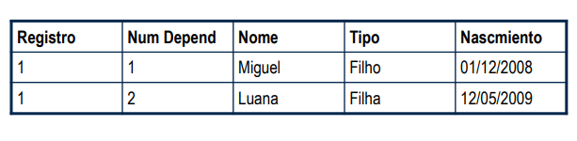
Chave Primária
Coluna ou combinação de colunas que identifica unicamente um registro em uma tabela
Exemplo:
• Número de registro na tabela EMPREGADO
• Número do empregado e número do dependente na tabela DEPENDENTE
• A combinação dos campos deve ser única
Em um sistema de organização de arquivos, chave pode ser utilizado par caracterizar uma informação que será utilizada para gerar um índice, não necessariamente identifica unicamente um registro.

Slide 12
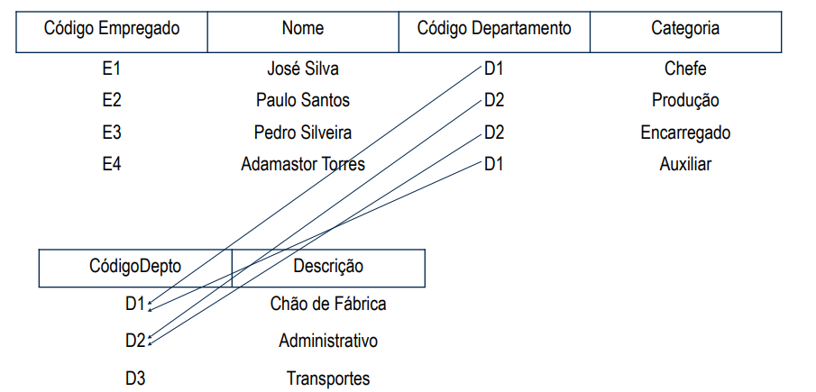
Chave Estrangeira (Foreign Key)
• Uma chave estrangeira é uma informação ou conjunto de informações que referenciam informações já existentes (chaves primárias) em outras tabelas
• Em outras palavras, é através das chaves estrangeiras que são implementados os relacionamentos entre as entidades.

Slide 13
Tipos de Dados
Os tipos de dados são classificados em diferentes categorias e permitem N formatos. Abaixo uma descrição de cada categoria e de cada tipo de dado do SQL Server 2005:
- Baseados em Caracteres:
Char(n) – Trata-se de um datatype que aceita como valor qualquer dígito, sendo que o espaço ocupado no disco é de um dígito por caractere. É possível utilizar até 8 mil dígitos.
Varchar(n) – Também aceita como valor qualquer dígito e o espaço ocupado em disco é de um dígito por caractere. Permite usar também no máximo 8 mil dígitos. A diferença pro Char, é que o Varchar geralmente é usado quando não sei o tamanho fixo de um campo.
Text – Qualquer dígito pode ser usado neste datatype, sendo ocupado 1 byte por caractere, o equivalente a 2.147.483.647 bytes.
- Baseados em Caracteres Unicode:
Nchar(n) – Neste datatype, pode usar qualquer dígito, sendo ocupados 2 bytes a cada caractere. É possível usar até 8 mil bytes.
Nvarchar(n) – Igual ao tipo anterior, com a única diferença que uso esse tipo quando não sei o tamanho fixo de um campo. 2 bytes são ocupados a cada caractere. É possível usar até 8 mil bytes.
Ntext – Também aceita qualquer digito, 2 bytes são ocupados a cada caractere. Podem ser usados até 1.073.741.823 bytes.

Slide 14
Tipos de Dados
Baseados em Numéricos Inteiros:
Bigint – Aceita valores entre -2^63 e 2^63-1, sendo que esse datatype ocupa 8 bytes.
Int – Os valores aceitos aqui variam entre -2^31 a 2^31-1. Ocupa 4 bytes.
Smallint – Aceita valores entre -32768 até 32767 e ocupa 2 bytes.
Tinyint – Os valores aceitos aqui variam entre 0 e 255, ocupa apenas 1 byte.
Bit – É um tipo de dado inteiro (conhecido também como booleano), cujo valor pode corresponder a NULL, 0 ou 1. Podemos converter valores de string TRUE e FALSE em valores de bit, sendo que TRUE corresponde a 1 e FALSE a 0.
Baseados em Numéricos Exatos:
Decimal(P,S) – Os valores aceitos variam entre -10^38-1 e 10^38-1, sendo que o espaço ocupado varia de acordo com a precisão. Se a precisão for de 1 a 9, o espaço ocupado é de 5 bytes. Se a precisão é de 10 a 19, o espaço ocupado é de 9 bytes, já se a precisão for de 20 a 28, o espaço ocupado é de 13 bytes, e se a precisão for de 29 a 38, o espaço ocupado é de 17 bytes.
Numérico(P,S) – Considerado um sinônimo do datatype decimal, o númerico também permite valores entre -10^38-1 e 10^38-1 e o espaço ocupado é o mesmo do anterior.

Slide 15
Tipos de Dados
- Baseados em Numéricos Aproximados:
Float[(n)] – O mesmo que double precision quando o valor de n é 53, este datatype aceita valores entre -1.79E + 308 e 1.79E + 308. O espaço ocupado varia de acordo com o valor de n. Se esse valor estiver entre 1 e 24, a precisão será de 7 dígitos, sendo que o espaço ocupado será de 4 bytes. Se o valor de n estiver entre 25 e 53, sua precisão será de 15 dígitos, assim sendo o espaço ocupado será de 8 bytes.
Real – Este datatype é similar ao float(n) quando o valor de n é 24. Os valores aceitos variam entre -3.40E + 38 e 3.40E + 38. Esse datatype ocupa 4 bytes.
- Baseados em Tipos de Dados Especiais:
Uniqueidentifier – O formato hexadecimal é usado para o armazenamento de dados binários, sendo que este datatype ocupa 16 bytes.
Timestamp – Um valor binário é gerado pelo SQL Server, sendo que esse datatype ocupa 8 bytes.
Bit – Este datatype pode apresentar 0, 1 ou NULL, como valor, sendo ocupado 1 byte. Também utilizado como um tipo de dado int.

Slide 16
Tipos de Dados
- Baseados em Valores Numéricos Monetários:
Money – Este datatype aceita valores entre -2^63 e 2^63-1, sendo que 8 bytes são ocupados.
Smallmoney – É possível usar valores entre -2^31 e 2^31-1, sendo que 4 bytes são ocupados.
Baseados em Data e Hora:
Datetime – Permite o uso de valores entre 1/1/1753 e 31/12/9999. Este datatype ocupa 8 bytes e sua precisão
atinge 3.33 milisegundos.
Smalldatetime – Aceita o uso de valores entre 1/1/1900 e 06/06/2079, sendo que sua precisão é de 1 minuto e ocupa 4 bytes em disco.

Slide 17
Tipos de Dados
- Baseados em Binários:
Binary[(n)] – Este datatype representa os dados que serão usados no formato binário. O espaço ocupado é de n+4 bytes, sendo que n pode variar entre 1 e 8000 bytes.
Varbinary[(n)] – Aqui também é usado o formato binário, o espaço ocupado e a variação de n é igual ao anterior.
Image – O formato binário também é usado aqui, sendo que o espaço ocupado é de 2^31-1 bytes ou 2.147.483.647.

Slide 18
Sintaxe dos Comandos Create DataBase e Table
Create DataBase = O DataBase é o repositório que iremos criar do Banco de Dados o nome do Banco da Empresa.
Sua Sintaxe
Create DataBase nome_banco de dados
Create Table = O comando Create Table permite criar a tabela dentro do Banco de Dados
Sua Sintaxe
CREATE TABLE Nome_da_Tabela
(
Atributo1 Tipo,
Atributo2 Tipo,
Atributo3 Tipo
)
Atributos: são os item da sua tabela. Exemplo: código, nome, e-mail, telefone, endereço.
Tipos: são as definições que os seus atributos recebem. Exemplo: inteiro, booleano, caracteres. Mais a frente vamos ver os tipos de dados do SQL.

Slide 19
Sintaxe do Comando Use DataBase
USE DataBase
Altera o contexto de banco de dados para o banco de dados ou instantâneo de banco de dados especificado no SQL, permite instanciar o DATBASE.
Sua Sintaxe
USE ( database_name );

Slide 20
Sintaxe do Comandos Insert
Insert = O comando para inclusão no banco de dados, que possui a seguinte estrutura
Sua Sintaxe
INSERT INTO nome_tabela (lista-de-campos) VALUES (lista_dados)
--OU
INSERT INTO nome_tabela VALUES (lista_dados)
Nome_tabela: nome da tabela no qual será inserido os dados.
Lista-de-campos: nome das colunas que receberão os valores.
Lista-dados: valores que serão inseridos na tabela. Estes campos devem estar na mesma ordem descrita em lista-de-campos, todos separados por vírgula. Se for utilizado um comando SELECT o mesmo deve retornar a mesma quantidade de colunas com os mesmos tipos de dados especificados em lista-de-campos.

Slide 21
Sintaxe do Comandos Insert
Exemplo da sinxtase do comando Insert.
INSERT INTO EMPREGADOS(CODIGO, NOME, SALARIO, SECAO)
VALUES(1, "HELBERT CARVALHO", 1.500, 1)
INSERT INTO EMPREGADOS VALUES(1,"HELBERT CARVALHO",1500,1)
Na segunda opção foi omitida a declaração dos campos. Essa sintaxe funciona somente
se for repassado valores para todas as colunas. Podemos também passar valores através
de um comando SELECT, conforme abaixo:
INSERT INTO EMPREGADOS(CODIGO,NOME, SALARIO, SECAO)
SELECT CODIGO,NOME,SALARIO, SECAO
FROM EMPREGADOS_FILIAL
WHERE DEPARTAMENTO = 2

Slide 22
Sintaxe do Comando Select
SELECT simples
O comando SELECT permite recuperar os dados de um objeto do banco de dados, como uma tabela, view e, em alguns casos, uma stored procedure (alguns bancos de dados permitem a criação de procedimentos que retornam valor). A sintaxe mais básica do comando é:
SELECT <lista_de_campos>
FROM <nome_da_tabela></nome_da_tabela></lista_de_campos>
Exemplo:
SELECT CODIGO, NOME FROM CLIENTES
SELECT * FROM CLIENTES
O caractere * representa todos os campos. Apesar de prático, este caractere não é muito utilizado, pois, para o SGBD é mais rápido receber o comando com todos os campos explicitados.

Slide 23
Sintaxe do Comando Where
WHERE
A cláusula Where permite ao comando SQL passar condições de filtragem.
A cláusula Where permite ao comando SQL passar condições de filtragem. Veja o exemplo da Listagem 1.
SELECT CODIGO, NOME FROM CLIENTES
WHERE CODIGO = 10;
SELECT CODIGO, NOME FROM CLIENTES
WHERE UF = ‘RJ’;
SELECT CODIGO, NOME FROM CLIENTES
WHERE CODIGO >= 100 AND CODIGO <= 500;
SELECT CODIGO, NOME FROM CLIENTES
WHERE UF = ‘MG’ OR UF = ‘SP’;

Slide 24
Sintaxe do Comando SELECT e o operador LIKE
LIKE
Para busca realizar buscas parcial ou total de uma string, utilizaremos o operador like e o %
SELECT CODIGO, NOME FROM CLIENTES
WHERE NOME LIKE ‘MARCOS%’
Neste comando, todos os clientes cujos nomes iniciam com Marcos serão retornados.
SELECT CODIGO, NOME FROM CLIENTES
WHERE NOME LIKE ‘%MARCOS%’
O uso de máscara no início e no fim da string fornece maior poder de busca, mas causa considerável perda de performance. Este recurso deve ser utilizado com critério.

Slide 25
Sintaxe do Comando SELECT e o operador LIKE
Por padrão, a SQL diferencia caixa baixa de caixa alta. Para eliminar essa diferença, utiliza a função UPPER. Veja abaixo:
SELECT CODIGO, NOME FROM CLIENTES
WHERE UPPER(NOME) LIKE ‘MARCOS% BONTEMPO%’

Slide 26
Sintaxe do Comando Ordenação
ORDENAÇÃO
A ordenação pode ser definida com o comando ORDER BY. Assim como no comando WHERE, o campo de ordenação não precisa estar listado como campo de visualização.
SELECT CODIGO, NOME FROM CLIENTES
ORDER BY NOME ASC
SELECT CODIGO, NOME FROM CLIENTES
ORDER BY NOME DESC

Slide 27
Sintaxe do Comando Select Max()
Função Max()
A função MAX analisa um conjunto de valores e retorna o maior entre eles. No exemplo abaixo utilizamos essa função para encontrar o preço de venda mais alto:
Sintaxe
Select Max(Campo Desejado) from Nome da Tabela
Exemplo
SELECT
max(precovenda)
FROM
produtos

Slide 28
Sintaxe do Comando Select Min()
Função Min()
MIN analisa um grupo de valores e retorna o menor entre eles. A seguir utilizamos essa função para conhecer o preço de venda mais baixo:
Sintaxe
Select Min(Campo Desejado) from Nome da Tabela
Exemplo
SELECT
min(precovenda)
FROM
produtos

Slide 29
Sintaxe do Comando Select SUM()
Função SUM()
A função SUM realiza a soma dos valores em uma única coluna e retorna esse resultado.
Sintaxe
Select Sum(Campo_Desejado) from tabela desejada where condição
Para somar todos os preços de venda dos produtos de uma categoria, podemos utilizar essa função informando a coluna PrecoVenda, como exemplificado a seguir:
SELECT
sum(precovenda)
FROM
produtos
WHERE
categoria = 1

Slide 30
Sintaxe do Comando Select Count()
Função Count()
A função COUNT() retorna o número de linhas que corresponde a um determinado critério. SQL COUNT(nome_coluna) A função COUNT(nome_coluna) retorna o número de valores (valores nulos não serão contados) da coluna especificada: SELECT COUNTnome_coluna) FROM nome_tabela

Slide 31
Sintaxe do Comando Select AVG()
Função AVG()
Com a função AVG podemos calcular a média aritmética dos valores em uma única coluna.
Sintaxe
Select avg(Campo_Desejado) from tabela desejada
Usamos essa função no exemplo a seguir, tomando como parâmetro a coluna PrecoVenda da tabela produtos.
SELECT
avg(precovenda)
FROM
produtos

Slide 32
Sintaxe do Comando para Junção de Tabelas
JUNÇÃO DE TABELAS
O SELECT permite juntar duas ou mais tabelas no mesmo resultado. Isso pode ser feito de várias formas.
SELECT CLIENTES.CODIGO, CLIENTES.NOME, PEDIDOS.DATA
FROM CLIENTES, PEDIDOS
WHERE CLIENTES.CODIGO = PEDIDOS.CODCLIENTE
Nesta linha as tabelas relacionadas CLIENTES e PEDIDOS são unificadas através do campo chave, em uma operação de igualdade. Repare que os nomes dos campos passam a ser prefixados pelo nome das tabelas, resolvendo duplicidades.

Slide 33
Sintaxe do Comando para Junção de Tabelas
Uma versão resumida desse comando pode ser como abaixo:
SELECT A.CODIGO, A.NOME, B.DATA, B.VALOR
FROM CLIENTES A, PEDIDOS B
WHERE A.CODIGO = B.CODCLIENTE
O uso de aliases no código SQL torna a manutenção mais simples.

Slide 34
Sintaxe do Comando JOIN
COMANDO JOIN
A junção de tabelas no comando SELECT também pode ser feita com o comando JOIN. Este comando deve ser utilizado com a palavra reservada INNER ou com a palavra OUTER:
- INNER: Semelhante ao uso do operador “=” na junção de tabelas. Aqui os registros sem correspondências não são incluídos. Esta cláusula é opcional e pode ser omitida no comando JOIN.
- OUTER: Os registros que não se relacionam também são exibidos. Neste caso, é possível definir qual tabela será incluída na seleção, mesmo não tendo correspondência.
Para exemplificar, temos as tabelas abaixo:

Slide 35
Sintaxe do Comando JOIN
SELECT A.CODIGO, A.DESCRICAO, B.DESCRICAO, B.QTD
FROM PRODUTOS A
INNER JOIN COMPONENTES B
ON (A.CODIGO = B.CODPRODUTO)
Este comando pode ser escrito na versão resumida abaixo:
SELECT A.CODIGO, A.DESCRICAO, B.DESCRICAO
FROM PRODUTOS A
JOIN COMPONENTES B
ON (A.CODIGO = B.CODPRODUTO)

Slide 36
Criar as tabelas abaixo:
-- Criando a tabela Cago
CREATE TABLE CARGO (
CodCargo char(2) NOT NULL,
NomeCargo varchar(50) NOT NULL,
ValorCargo DECIMAL(4.2) NOT NULL,
PRIMARY KEY (`CodCargo`)
);
-- Criando a tabela Funcionário
CREATE TABLE FUNCIONARIO (
Matricula int(3) NOT NULL,
NomeFuncionario varchar(50) NOT NULL,
CodCargo char(2) NOT NULL,
PRIMARY KEY (`Matricula`),
FOREIGN KEY (CodCargo) REFERENCES CARGO(CodCargo)
);

Slide 37
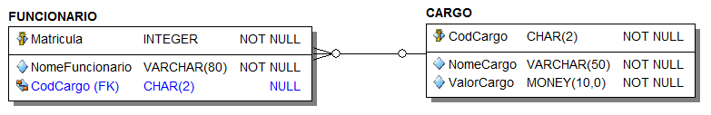
As questões são duas:
O que são cada uma dessas junções (joins)?
Como usar?
Para definir e exemplificar as junções acima citadas considere o modelo da figura abaixo:

Slide 38
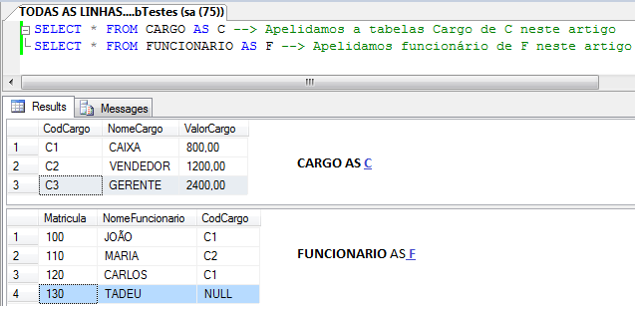
Podemos notar pelo modelo que pode existir no banco de dados funcionários sem cargos
e cargos sem funcionários.
Para exemplificar melhor, observe o conteúdo das tabelas na figura abaixo:

Slide 39
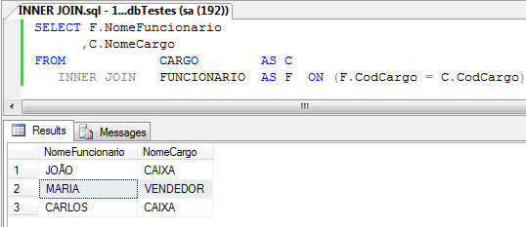
INNER JOIN
Quando queremos juntar duas ou mais tabelas por coincidência. Para cada linha da tabela FUNCIONARIO
queremos o CARGO correspondente que internamente (INNER), em seus valores de atributos, coincidam.
No caso de FUNIONÁRIO e CARGO os atributos internos coincidentes são codigoCargo na tabela CARGO e
codigoCargo na tabela FUNCIONARIO.
Veja também a Figura 1 e a Figura 2, lá você notará que codigoCargo é chave primária da tabela CARGO e
chave estrangeira na tabela FUNCIONARIO. Para efetivarmos a junção das duas tabelas se fará necessário
ligar (ON) as duas tabelas por seus atributos internos (INNER) coincidentes.

Slide 40
Sintaxe dos Comandos de Funções de Agrupamento
FUNÇÕES DE AGRUPAMENTO
São cinco as funções básicas de agrupamento:
AVG: Retorna a média do campo especificado
SELECT AVG(VALOR) FROM PEDIDOS
MIN/MAX/SUM: Respectivamente retorna o menor valor, o maior e o somatório de um grupo de registros:
SELECT MIN(VALOR) FROM PEDIDOS
SELECT MAX(VALOR) FROM PEDIDOS
SELECT AVG(VALOR) FROM PEDIDOS
COUNT: Retorna a quantidade de itens da seleção
SELECT COUNT(CODIGO) FROM CLIENTES

Slide 41
Sintaxe dos Comandos de Funções de Agrupamento
AGRUPAMENTO
Um poderoso recurso do comando SELECT é o parâmetro GROUPY BY. Através dele podemos retornar informações agrupadas de um conjunto de registros, estabelecendo uma condição de agrupamento. É um recurso muito utilizado na criação de relatórios.
SELECT CODCLIENTE, MAX(VALOR)
FROM PEDIDOS
GROUP BY CODCLIENTE
O comando acima retorna o maior valor de pedido de cada cliente. Observe o resultado:
SELECT CODCLIENTE, COUNT(*)
FROM PEDIDOS
GROUPY BY CODCLIENTE
Abaixo vemos quantos pedidos foram feitos por cada cliente.

Slide 42
Sintaxe do Comando UPDATE
UPDATE
O comando para atualizar registros é UPDATE, que tem a seguinte sintaxe:
UPDATE nome_tabela
SET CAMPO = "novo_valor"
WHERE CONDIÇÃO
Onde:
Nome_tabela: nome da tabela que será modificada
Campo: campo que terá seu valor alterado
Novo_valor: valor que substituirá o antigo dado cadastrado em campo
Where: Se não for informado, a tabela intera será atualizada
Condição: regra que impõe condição para execução do comando

Slide 43
Sintaxe do Comando DELETE
DELETE
O comando utilizado para apagar dados é o DELETE.
DELETE FROM nome_tabela
WHERE condição
Onde:
Nome_tabela: nome da tabela que será modificada
Where: cláusula que impõe uma condição sobre a execução do comando

Slide 44
Sintaxe do Comando ALTER TABLE DROP
ALTER TABLE
O comando Alter Table, permite fazer a alteração da estrutura de uma tabela podendo inserir
ou excluir campos na estrutura da tabela.
Excluindo colunas ALTER TABLE - DROP
ALTER TABLE nome-tabela
DROP COLUMN nome-coluna;
Exemplo – Excluindo a coluna ID_autor da tabela tbl_livro:
ALTER TABLE tbl_livro
DROP COLUMN ID_autor;
Pode-se excluir uma chave primária também:
ALTER TABLE tabela
DROP PRIMARY KEY;

Slide 45
Sintaxe do Comando ALTER TABLE ADD
Adicionar colunas: ALTER TABLE – ADD
Sintaxe:
ALTER TABLE tabela
ADD coluna tipo_dados constraints;
Exemplo no banco de dados db_biblioteca: Vamos adicionar a coluna id_autor na tabela tbl_livro, com a constraint de chave estrangeira (a chave primária está na tabela tbl_autores):
ALTER TABLE tbl_livro
ADD ID_Autor SMALLINT NOT NULL;

Slide 46
Sintaxe do Comando ALTER TABLE RENAME
Adicionar colunas: ALTER TABLE – RENAME
Sintaxe:
ALTER TABLE tabela
RENAME column NOME DA COLUNA to NOVO NOME DA COLUNA
Exemplo:
alter table itau.usuarios rename column endereco to endereco_usuario;

Slide 47
Sintaxe do Comando Truncate Table
TRUNCATE TABLE
Remove todas as linhas de uma tabela ou partições especificadas de uma tabela sem registrar as exclusões de linha individual. TRUNCATE TABLE é semelhante à instrução DELETE sem nenhuma cláusula WHERE; entretanto, TRUNCATE TABLE é mais rápida e utiliza menos recursos de sistema e log de transações.
Sintaxe
TRUNCATE TABLE "nome_tabela";

Slide 48
Sintaxe do Comando Show Tables
Show Tables
Os comandos do grupo SHOW são usados para acessar os metadados no sistema.
Sintaxe
Show Tables from “nome database”

Slide 49
Muito Obrigado
Prof. Ms. Ricardo Alexandre Bontempo

